Slide 1

第13章 功率接口设计

Slide 2


第13章 功率接口设计
13.1 单片机与外围集成数字驱动电路的接口
13.2 单片机与光电耦合器的接口
13.2.1. 晶体管输出型光电耦合器驱动接口
13.2.2. 晶闸管输出型光电耦合器驱动接口
13.3 单片机与继电器的接口
13.3.1 单片机与直流电磁式继电器功率接口
13.3.2 单片机与交流电磁式接触器的接口
13.4 单片机与晶闸管的接口
13.4.1 单向晶闸管
13.4.2 双向晶闸管
13.4.3 光耦合双向可控硅驱动器

Slide 3
13.5 单片机与集成功率电子开关输出接口
13.5.1 集成功率电子开关TWH8751简介
13.5.2 集成功率电子开关TWH8751的典型应用
13.6 单片机与固态继电器的接口
13.6.1 固态继电器的特性与分类
13.6.2 固态继电器的应用
13.7 低压开关量信号输出技术

Slide 4
内容概要
在应用系统设计中，有时需用单片机控制各种各样的高压、大电流负载，如电动机、电磁铁、继电器、灯泡等，显然不能直接用单片机的I/O线来驱动，单片机必须通过各种驱动电路和开关电路来驱动。此外，为了使单片机与强电隔离和抗干扰，有时需加接光电耦合器。我们称上述各类接口为单片机的功率接口。本章将介绍单片机功率接口用到的各种器件以及功率接口设计。

Slide 5
13.1 单片机与外围集成数字驱动电路的接口
在工业生产现场，有不少被控对象是电磁继电器、电磁开关或可控硅、固态继电器和功率电子开关，其控制信号都是开关电平量。由于AT89S52片内的I/O口驱动能力有限，需要经过外围集成数字驱动电路来驱动。
表13-1给出了常用的外围集成数字驱动电路的参数。这些驱动电路只要加接合适的限流电阻和偏置电阻，即可直接由TTL、MOS以及CMOS电路来驱动。当它们用于驱动感性负

Slide 6
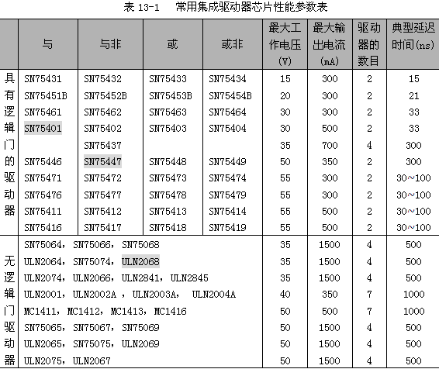

Slide 7
载时，必须加接限流电阻或箝位二极管。此外，有些驱动器内部还设有逻辑门电路，可以完成与、与非、或以及或非的逻辑功能。下面举例说明外围集成数字驱动电路的应用。
【例13-1】慢开启的白炽灯驱动电路
图13-1为慢开启白炽灯驱动电路，白炽灯的延时开启时间长短取决于时间常数RC。此电路能直接驱动工作电压小于30V、额定电流小于500mA的任何灯泡。注意：在设计此电路的印刷电路板时，驱动器要加装散热板，以便散热。SN75401芯片性能参数见表13-1。

Slide 8
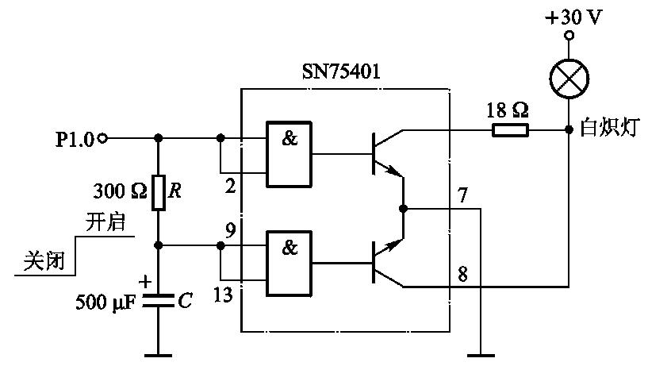
图13-1 慢开启白炽灯驱动电路

Slide 9
【例13-2】大功率音频振荡器
图13-2给出的电路能直接驱动一个大功率的扬声器，可用于报警系统，改变电路中的电阻或电容的值便能改变电路的振荡频率。电路中的两个齐纳二极管IN751A用于输入端的保护。SN75447芯片性能参数请见表13-1。
【例13-3】驱动大电流负载
单片机驱动大电流负的电路如图13-3所示。ULN2068芯片具有四个大电流达林顿开关，能驱动电流高达1.5A的负载。由于ULN2068在25℃时功耗达2075mW，因而使用时一定要加散热板。ULN2068芯片性能参数请见表13-1。

Slide 10
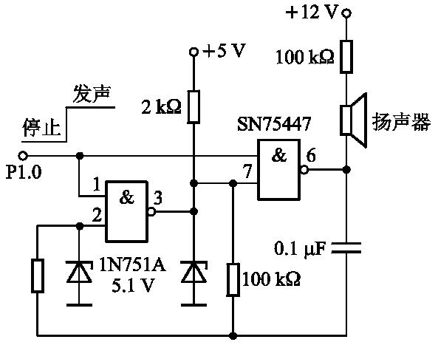
图13-2 大功率音频振荡器

Slide 11
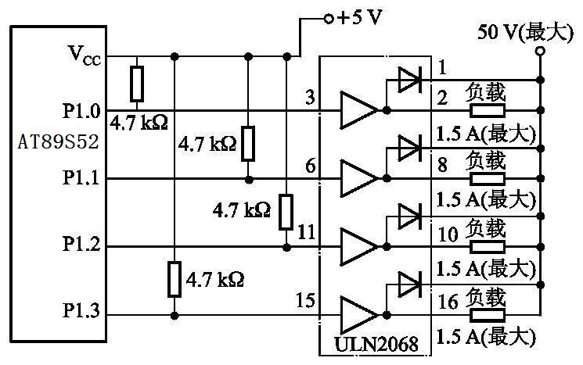
图13-3 使用ULN2068的大电流驱动电路

Slide 12
13.2 单片机与光电耦合器的接口
光电耦合器因其良好的性能和抗干扰能力而被广泛地应用于单片机系统输入和输出信号的电气隔离。但是，在利用光电耦合器的线性耦合直接对模拟信号进行隔离传输时，由于光电耦合器内部发光二极管和光敏三极管的伏安特性，使得光电耦合器的“线性区”实际上比较小并且存在一定程度的非线性失真。由于光电耦合器件非线性的输入输出特性所限，一般来讲，光耦器件主要应用于数字信号的隔离，而较少用于模拟信号的隔离。
常用的光电耦合器为晶体管输出型、晶闸管输出型。

Slide 13
13.2.1. 晶体管输出型光电耦合器驱动接口
晶体管输出型光电耦合器作为开关使用，其受光器是光电晶体管。光电晶体管除了没有使用基极外，跟普通晶体管一样。取代基极电流的是以光作为晶体管的输入。
当光电耦合器的发光二极管发光时，光电晶体管受光的影响在cb间和ce间有电流流过，这两个电流基本上受光的照度控制，常用ce极间的电流作为输出电流，输出电流受Vce的电压影响很小，在Vce增加时，稍有增加。光电晶体管的集电极电流Ic与发光二极管的电流IF之比称为光电耦合器的电流传输比。

Slide 14
不同结构的光电耦合器的电流传输比相差很大。如输出端是单个晶体管的光电耦合器4N25的电流传输比≥20%。输出端使用达林顿管的光电耦合器4N33的电流传输比≥500%。电流传输比受发光二极管的工作电流大小影响，电流为10～20mA时，电流传输比最大，电流小于10mA或大于20mA，传输比都下降。温度升高，传输比也会下降，因此在使用时要留一些余量。
光电耦合器在传输脉冲信号时，对不同结构的光电耦合器的输入输出延迟时间相差很大。4N25的导通延迟ton是2.8µs，关断延迟toff是4.5µs，4N33的导通延迟ton是0.6µs，关断延迟toff是45µs。

Slide 15
晶体管输出型光电耦合器除了可作为开关使用外，还可用作线性耦合器，在发光二极管上提供一个偏置电流，再把信号电压通过电阻耦合到发光二极管上，引起其亮度的变化，从而输出电流也就将随输入的信号电压线性变化。
图13-4是使用4N25的光电耦合器接口电路图。4N25起到耦合脉冲信号和隔离单片机系统与输出部分的作用，使两部分的电流信号独立。输出部分的地线接机壳或接大地，而单片机系统的电源地线浮空，不与交流电源的地线相接。这样可以避免输出部分电源变化对单片机电源的影响，减少系统所受的干扰，提高系统的可靠性。4N25输入、输出端的最大隔离电压＞2500V。

Slide 16
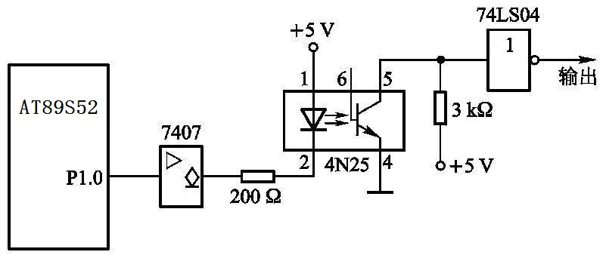
图13-4 光电耦合器4N25的接口电路

Slide 17

图13-4电路中使用同相驱动器7407作为光电耦合器4N25输入端的驱动。光电耦合器输入端的电流一般为10～15mA，发光二极管的压降约为1.2～1.5V。限流电阻由下式计算：
式中： Vcc为电源电压；
VF为输入端发光二极管的压降，取1.5V；
Vcs为驱动器的压降；
IF为发光二极管的工作电流。
如图13-4电路要求IF为15mA，则限流电阻计算如下：

Slide 18

当单片机的P1.0端输出高电平时，4N25输入端电流为0，输出相当开路，74LS04的输入端为高电平，输出为低电平。AT89S52的P1.0端输出低电平时，7407输出端为低电压输出，4N25的输入电流为15mA，输出端可以流过≥3mA的电流。如果输出端负载电流小于3mA，则输出端相当于一个接通的开关。74LS04输出高电平。4N25的6脚是光电晶体管的基极，在一般的使用中可以不接，该脚悬空。

Slide 19
光电耦合器也常用于较远距离的信号隔离传送。一方面光电耦合器可以起到隔离两个系统地线的作用，使两个系统的电源相互独立，消除地电位不同所产生的影响。另一方面，光电耦合器的发光二极管是电流驱动器件，可以形成电流环路的传送形式。由于电流环电路是低阻抗电路，它对噪音的敏感度低，因此提高了通讯系统的抗干扰能力。常用于有噪音干扰的环境下传输信号。图13-5是用光电耦合器组成的电流环发送和接收电路。
图13-5电路可以用来传输数据，最大速率为50Kb/s，最大传输距离为900米。环路连线的电阻对传输距离影响很大，此

Slide 20
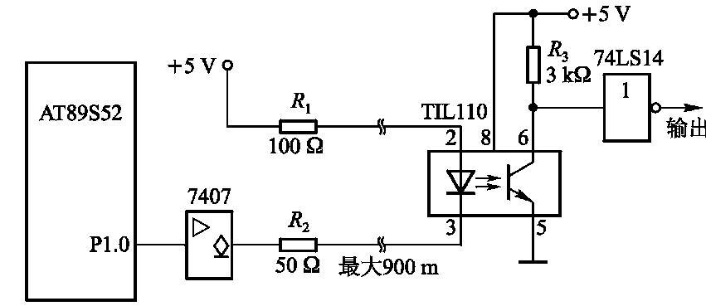
图13-5 电流环电路

Slide 21
电路中环路连线电阻不能大于30Ω，当连线电阻较大时，100Ω的限流电阻要相应减小。光电耦合管使用TIL110，TIL110的功能与4N25相同，但开关速度比4N25快，当传输速度要求不高时，也可以用4N25代替。电路中光电耦合器放在接收端，输入端由同相驱动器7407驱动，限流电阻分为两个，一个是50Ω，一个是100Ω。50Ω电阻的作用除了限流外，最主要的作用还是起阻尼的作用，防止传送的信号发生畸变和产生突发的尖峰。电流环的电流计算如下：
IF=(Vcc-VF-Vcs)/(R1+R2) =(5-1.5-0.5)A/(50+100)
=0.02A=20mA

Slide 22
TIL110的输出端接一个带施密特整形电路的反相器74LS14，作用是提高抗干扰能力。施密特触发电路的输入特性有一个回差。输入电压大于2V才认为是高电平输入，小于0.8V才认为是低电平输入。电平在0.8～2V之间变化时，则不改变输出状态。因此信号经过74LS14之后便更接近理想波形。
表13-2为常用的晶体管输出型光电耦合器，供读者在选用光电耦合器时参考。

Slide 23
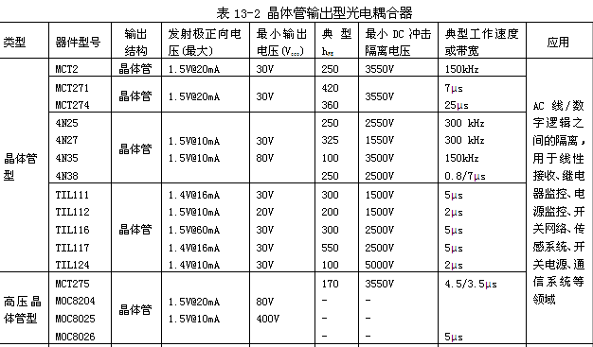

Slide 24
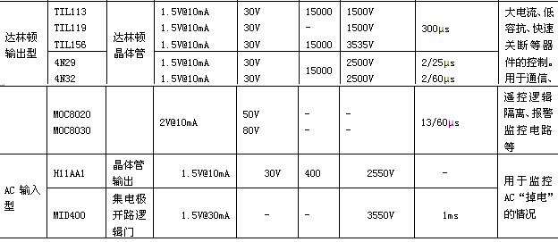

Slide 25
13.2.2. 晶闸管输出型光电耦合器驱动接口
晶闸管输出型光电耦合器的输出端是光敏晶闸管或光敏双向晶闸管。当光电耦合器的输入端有一定的电流流入时，晶闸管即导通。有的光电耦合器的输出端还配有过零检测电路，用于控制晶闸管过零触发，以减少用电器在接通电源时对电网的影响。
4N40是常用的单向晶闸管输出型光电耦合器。当输入端有15～30mA电流时，输出端的晶闸管导通。输出端的额定电压为400V，额定电流有效值为300mA。输入输出端隔离电压为1500～7500V。4N40的6脚是输出晶闸管的控制端，不使用此端时，此端可对阴极接一个电阻。

Slide 26
MOC3041是常用的双向晶闸管输出的光电耦合器，带过零触发电路，输入端的控制电
流为15mA，输出端额定电压为400V，最大重复浪涌电流为1A，输入输出端隔离电压为7500V。MOC3041的5脚是器件的衬底引出端，使用时不需要接线。图13-6是4N40和MOC3041的接口驱动电路。
4N40输入端限流电阻的计算：
R=(Vcc-VF-Vcs)/IF =(5-1.5-0.5)/0.03=100Ω
实际应用中可以留一些余量，限流电阻取91Ω。
MOC3041输入端限流电阻的计算：
R=(Vcc-VF-Vcs)/IF =(5-1.5-0.5)/0.015=200Ω

Slide 27
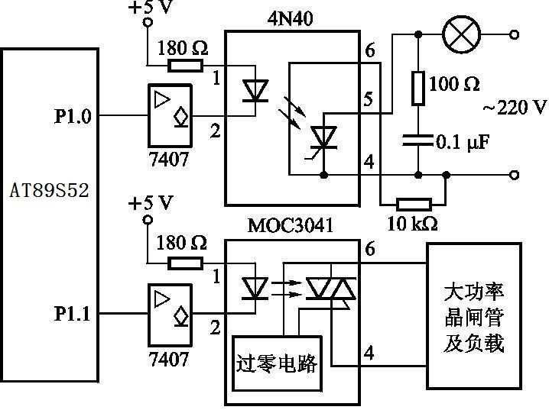
图13-6 晶闸管输出型光电耦合器驱动接口

Slide 28
为留一定的余量，限流电阻选180Ω。
4N40常用于小电流用电器的控制，如指示灯等，也可以用于触发大功率的晶闸管。MOC3041一般不直接用于控制负载，而用于中间控制电路或用于触发大功率的晶闸管。
13.3 单片机与继电器的接口
13.3.1 单片机与直流电磁式继电器功率接口
直流电磁式继电器，一般用功率集成电路或晶体管驱动。在使用较多继电器的系统中，可用功率集成电路驱动，例如SN75468等。一片SN75468可以驱动7个继电器，驱动电流可达500mA，输出端最大工作电压为100V。

Slide 29
常用的继电器大部分属于直流电磁式继电器，也称为直流继电器。图13-7是单片机与直流继电器的接口电路。
继电器的动作由单片机的P1.0端控制。P1.0端输出低电平时，继电器J吸合；P1.0端输出高电平时，继电器J释放。采用这种控制逻辑可以使继电器在上电复位或单片机受控复位时不吸合。
继电器J由晶体管9013驱动,9013可以提供300mA的驱动电流,适用于继电器线圈工作电流小于300mA的场合。Vc的电压范围是6～30V。光电耦合器使用TIL117。TIL117有较高的电流传输比,最小值为50%。晶体管9013的电流放大倍

Slide 30
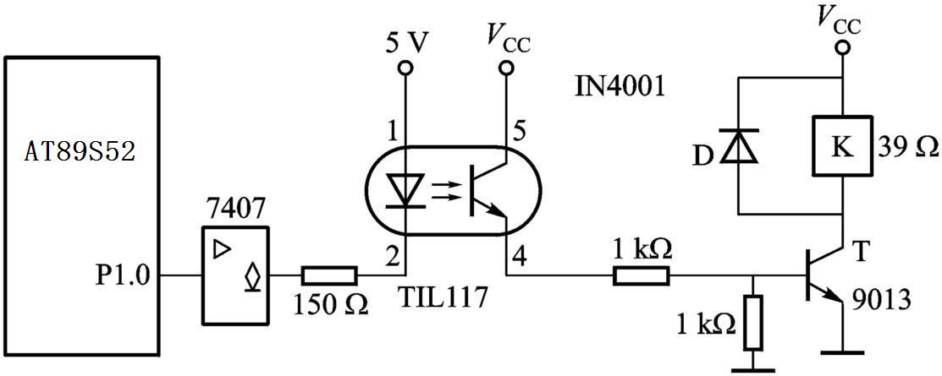
图13-7 直流继电器接口

Slide 31
数大于50。当继电器线圈工作电流为300mA时, 光电耦合器需要输出大于6.8mA的电流，其中9013基极对地的电阻分流约0.8mA。输入光电耦合器的电流必须大于13.6mA，才能保证向继电器提供300mA的电流。光电耦合器的输入电流由7407提供，电流约为20mA。
二极管D的作用是保护晶体管T。当继电器J吸合时，二极管D截止，不影响电路工作。继电器释放时，由于继电器线圈存在电感，这时晶体管T已经截止，所以会在线圈的两端产生较高的感应电压。这个感应电压的极性是上负下正，正端接在T的集电极上。当感应电压与Vc之和大于晶体管T的集电结反向耐压时，晶体管T就有可能损坏。加入二极管D后,继

Slide 32
电器线圈产生的感应电流由二极管D流过，因此不会产生很高的感应电压，晶体管T得到了保护。
13.3.2 单片机与交流电磁式接触器的接口
继电器中切换电路能力较强的电磁式继电器称为接触器。接触器的触点数一般较多。交流电磁式接触器由于线圈的工作电压要求是交流电,所以通常使用双向晶闸管驱动或使用一个直流继电器作为中间继电器控制。图13-8是交流接触器的接口电路。
交流接触器C由双向晶闸管驱动。双向晶闸管的选择要满足：额定工作电流为交流接触器线圈工作电流的2～3倍；额定工作电压为交流接触器线圈工作电压的2～3倍。对于工作电压220V的中、小型的交流接触器，可以选择3A，600V的双向晶闸管。

Slide 33
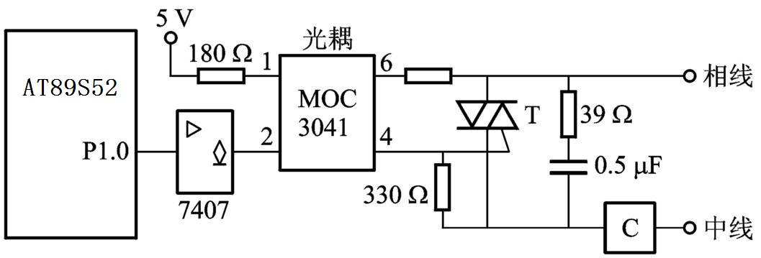
图13-8 单片机与交流接触器接口

Slide 34
光电耦合器MOC3041的作用是触发双向晶闸管以及隔离单片机系统和接触器系统。光电耦合器MOC3041的输入端接7407，由单片机的P1.0端控制。
P1.0输出为低时，双向晶闸管导通,接触器C吸合。P1.0输出为高时,双向晶闸管关断，接触器C释放。MOC3041内部带有过零控制电路，因此双向晶闸管工作在过零触发方式。接触器动作时，电源电压较低，这时接通用电器，对电源的影响较小。
13.4 单片机与晶闸管的接口
13.4.1 单向晶闸管
晶闸管（SCR）习惯上称可控硅，是一种大功率半导体器

Slide 35
件，它既有单向导电的整流作用，又有可以控制的开关作用。利用它可用较小的功率控制较大的功率。在交、直流电动机调速系统、调功系统、随动系统和无触点开关等方面均获得广泛的应用，如图13-9所示，它外部有三个电极：阳极A、阴极C、控制极（门极）G。
与二极管不同的是当其两端加上正向电压而控制极不加电压时，晶闸管并不导通，其正向电流很小，处于正向阻断状态；当加上正向电压，且控制极上（与阴极间）也加上一正向电压时，晶闸管便进入导通状态，管压降很小（1V左右），这时即使控制电压消失，仍能保持导通状态，所以控制电压没有必要一直存在，通常采用脉冲形式，以降低

Slide 36
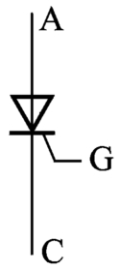
图13-9 单向晶闸管结构符号
触发功耗。它不具有自关断能力，要切断负载电流，只有使阳
极电流减小到维持电流以下，或加上反向电压实现关断。若在
交流回路中应用，当电流过零和进入负半周时，自动关断，为
了使其再次导通，必须重加控制信号。

Slide 37
13.4.2 双向晶闸管
晶闸管应用于交流电路控制时，如图13-10所示，采用两个器件反并联，以保证电流能沿正反两个方向流通。
如果把两只反并联的SCR制作在同一片硅片上，便构成双向可控硅，控制极共用一个，使电路大大简化，其特性如下：
（1）控制极G上无信号时，A1、A2之间呈高阻抗，管子截止。
（2）VA1A2＞1.5V时，不论极性如何，便可利用G触发电流控制其导通。
（3）工作于交流时，当每一半周交替时，纯阻负载一般能恢复截止；但在感性负载情况下，电流相位滞后于电压，电流过

Slide 38
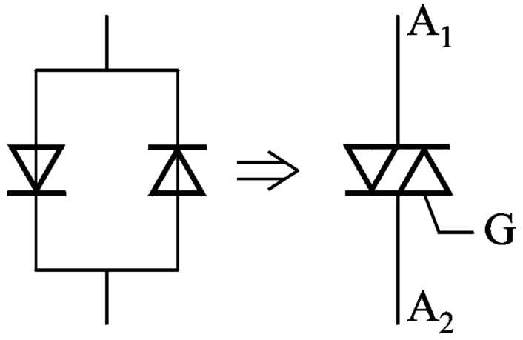
图13-10 双向晶闸管结构

Slide 39
零，可能反向电压超过转折电压，使管子反向导通。所以，要求管子能承受这种反向电压，而且一般要加RC吸收回路。
（4）A1、A2可调换使用，触发极性可正可负，但触发电流有差异。
双向可控硅经常用作交流调压、调功、调温和无触点开关，过去其触发脉冲一般都用硬件产生，故检测和控制都不够灵活，而在单片机控制系统中则经常可利用软件产生触发脉冲。
13.4.3 光耦合双向可控硅驱动器
这种器件是一种单片机输出与双向可控硅之间较理想的接口器件，它由输入和输出两部分组成，输入部分是一砷化镓发光二极管，该二极管在5~15mA正向电流作用下发出足够

Slide 40
强度的红外光，触发输出部分。输出部分是一硅光敏双向可控硅，在红外线的作用下可双向导通。该器件为六引脚双列直插式封装，其引脚配置和内部结构见图13-11。
有的型号的光耦合双向可控硅驱动器还带有过零检测器，以保证在电压为零（接近于零）时才触发可控硅导通，如MOC3030/31/32（用于115V交流），MOC3040/41（用于220V交流）。图13-12为这类光耦驱动器与双向可控硅的典型电路。
输入、输出端的双向晶闸管导通，触发外部的双向晶闸管导通。当P1.0输出高电平时，MOC3021输出端的双向晶闸管关断，外部双向晶闸管也关断。电阻R1的作用是限制流过

Slide 41
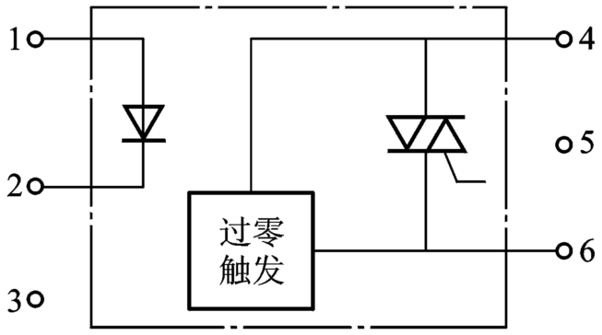
图13-11 光耦合双向可控硅驱动器引脚与结构

Slide 42
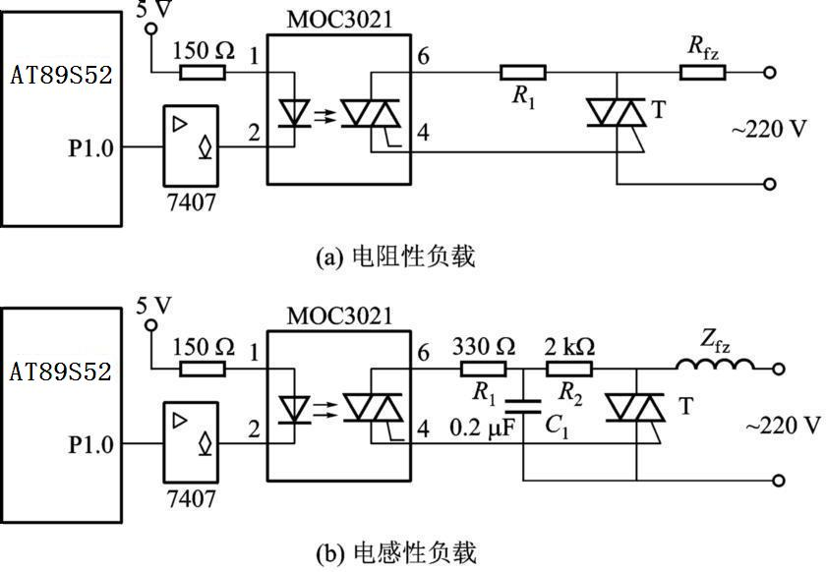
图13-12 双向晶闸管型触发电路

Slide 43
MOC3021输出端的电流不要超过1A。R1的大小由下式计算：
R1=VP/IP=(220)Ω/1=311Ω
R1取300Ω。由于串入电阻R1,使得触发电路由一个最小触发电压，低于这个电压时，双向晶闸管才导通。最小触发电压VT由下式计算：
VT=R1×IGT+VGT+VTM=300×0.5V+2V+3V=21.5V
对应的最小控制角为：
α=arcsin(VT/VP)= arcsin(21.5/311)=3.96°
即控制角不能小于3.96°,小于3.96°，也必须等到3.96°时,内部双向晶闸管才导通。当外接的双向晶闸管功率较大时，需

Slide 44
要较大IGT,这时最小控制角比较大，可能会超出使用的要求。解决的方法是在大功率晶闸管和MOC3021之间再加入一个触发用的晶闸管,这个触发用的晶闸管的限流电阻可以用得比较小，所以最小控制角也可以做得比较小。
当负载为感性负载时，由于电压上升率dV/dt较大，有可能超过MOC3021允许的范围。在阻断状态下，晶闸管的PN结相当于一个电容，如果突然受到正向电压,充电电流流过门极PN结时，起了触发电流的作用。当电压上升率dV/dt较大时，就会造成MOC3021的输出晶闸管误导通。
因此,在MOC3021的输出回路中加入R2和C1组成的RC回路，降低电压上升率dV/dt，使dV/dt在允许的范围内。经计

Slide 45
算R2取2KΩ。
C1=(389×10-6/2×10-3)F=0.19×10-6F=0.19µF
在使用晶闸管的控制电路中，常要求晶闸管在电源电压为零或刚过零时触发晶闸管，来减少晶闸管在导通时对电源的影响。这种触发方式称为过零触发。过零触发需要过零检测电路，有些光电耦合器内部含有过零检测电路，如MOC3061双向晶闸管触发电路。图13-13是使用 MOC3061双向晶闸管的过零触发电路。
表13-3列出了MOTOROLA公司MOC3000系列光耦合双向可控硅驱动器的参数。

Slide 46
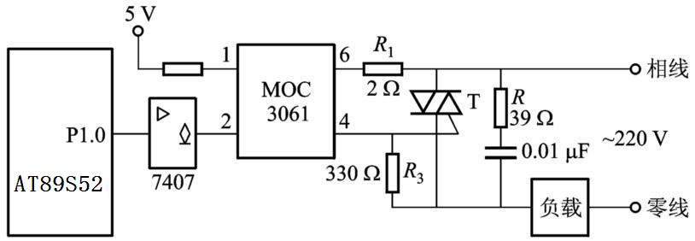
图13-13 带过零触发的双向晶闸管触发电路

Slide 47
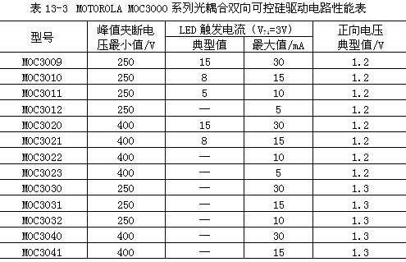

Slide 48
13.5 单片机与集成功率电子开关输出接口
集成功率电子开关是一种专为逻辑电路输出作接口而设计的直流功率电子开关器件。它可由TTL、HTL、DTL、CMOS等数字电路直接驱动，该器件开关速度快、工作频率高、无噪声、无触点，工作可靠、寿命长，目前在控制系统中常用来取代机械触电继电器，已越来越多地在单片机控制应用系统中作微电机控制、电磁阀驱动等。它特别适用于那些需要抗潮湿、抗腐蚀和防爆场合中作大电流开关。如在那些机械触点继电器无法胜任工作的高频和高速系统中工作，更能体现其优越性。
TWH8751和TWH8778是应用最广泛的两种集成功率电子开

Slide 49
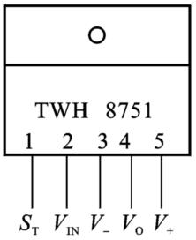
关。它们都为标准的TO-220塑料封装，自带散热片，具有五条外引脚。下面以TWH8751为例介绍其性能和基本应用电路。
13.5.1 集成功率电子开关TWH8751简介
1. TWH8751的引脚及其功能
图13-14是TWH8751的引脚图。
图13-14 TWH8751的引脚图

Slide 50
其中2脚VIN是输入引脚，1脚ST为选通控制引脚，3脚为V－，通常接地，4脚VO为输出引脚，5脚V＋为正电源引脚。
2. TWH8751的性能特点
TWH8751器件设计有滞回特性，抗干扰性能好，而且其控制灵敏度高、工作频率高（可达1.5MHz）、开关特性好、边沿延迟仅毫微秒级，控制功率较大，内部开关功率管反向击穿电压为100V，加上散热器，通过的灌电流可达3A。由于其输出管采用集电极开路方式，所以可根据负载的要求选择合适的电源电压，推荐的工作电压范围是12~24V。由于片内设有自我热保护减流电路，当输出电流超过2A时，可自动使电流减至1A左右。当断电或在输入端施加控制信号使输出级截止后，开关电路可恢复2A的输出负荷能力。

Slide 51
TWH8751的开关动作延时为1µs左右，图13-15和图13-16分别给出输入-输出（VIN-VOUT）和选通—输出（ST-VOUT）的开关特性。该电路都可在200kHz频率下可靠地工作。
3. TWH8751的使用和注意点
该器件是逻辑开关，而不是模拟开关，输出不仅受输入的控制，还受选通端的控制。当ST选通脚为高电平时，不论VIN脚的电平是什么，这时输出级的达林顿输出管截止，输出脚与地（3脚）断开；VIN=1（＞1.6V），输出级导通，输出脚与地相接。
由于在片内电源与地之间设有一6.8V的稳压管，当工作电源电压超过6.8V，应加限流电阻RS，RS的值可按RS=(VCC－

Slide 52
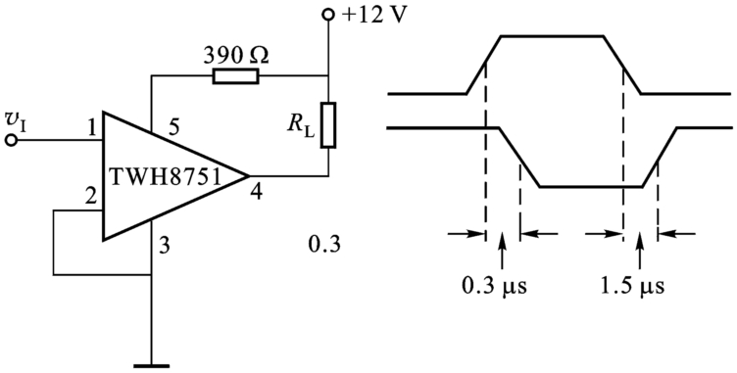
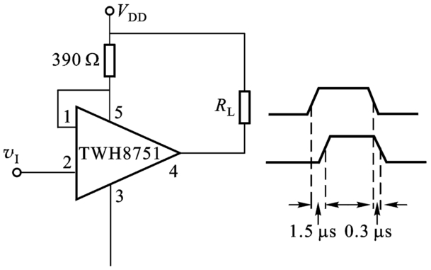
图13-15 VIN—VOUT开关特性
图13-16 ST—VOUT开关特性

Slide 53
6.8)/10mA来估算。由于输出开关功率管的反向击穿电压可达100V，所以输出级可以不与V＋共电源，而根据实际需要要加80~100V的高压于负载上，但注意不能超过100V，如满负荷运用一定要加散热器。
13.5.2 集成功率电子开关TWH8751的典型应用
1. 直流开关
TWH8751作直流开关用时，其接法见图 13-17。
2. 交流开关
TWH8751作交流开关用时，接法见图13-18。

Slide 54
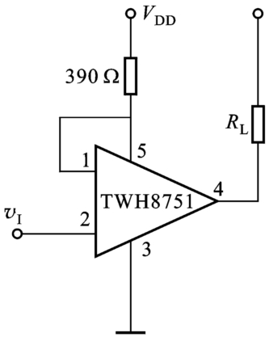
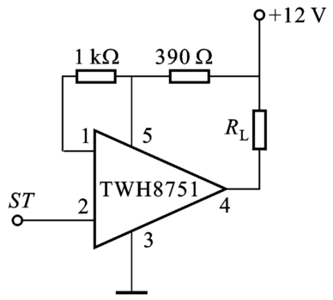
图13-17 TWH8751作直流开关
图13-18 TWH8751作交流开关

Slide 55
3. 高压开关
TWH8751作高压开关用时，接法见图13-19。
13.6 单片机与固态继电器的接口
固态继电器(SSR-Solid State Relay)是近年发展起来的一
种新型电子继电器，其输入控制电流小，用TTL、HTL、CMOS
等集成电路或加简单的辅助电路就可直接驱动，因此适宜于在
单片机测控系统中作为输出通道的控制元件；其输出利用晶体
管或可控硅驱动，无触点。与普通电磁式继电器和磁力开关相
比，具有无机械噪声、无抖动和回跳、开关速度快、体积小、
重量轻、寿命长、工作可靠等特点，并且耐冲击、抗潮湿、抗

Slide 56
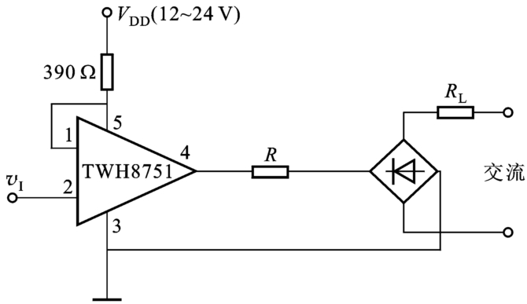
图13-19 TWH8751作高压开关

Slide 57

腐蚀，因此在单片机测控等领域中，已逐渐取代传统的电磁式
继电器和磁力开关作为开关量输出的控制元件。
13.6.1 固态继电器的特性与分类
1. 固态继电器的特性
（1）功率小：由于其输入端是光电耦合器，其驱动电流仅需几mA便能可靠地控制，所以可以直接用TTL、HTL、CMOS等集成驱动电路控制。
（2）高可靠性：由于其结构上无可动接触部件，且采用全塑密闭式封装，所以SSR开关时无抖动和回跳现象，无机械噪声，同时能耐潮、耐振、耐腐蚀；由于无触点火花，可用在有易燃易爆介质的场合。

Slide 58
（3）低电磁噪声：交流型SSR在采用了过零触发技术后，电路具有零电压开启、零电流关断的特性，可使对外界和本系统的射频干扰减低到最低程度。
（4）能承受的浪涌电流大：其数值可为SSR额定值的6~10倍。
（5）对电源电压适应能力强：交流型SSR的负载电源电压可
以在30~220V范围内任选。
（6）抗干扰能力强：由于输入与输出之间采用了光电隔离，
割断了两者的电气联系，避免了输出功率负载电路对输入电路
的影响。另外又在输出端附加了干扰抑制网络，有效地抑制了
线路中dV/di和di/dt的影响。

Slide 59
2. 固态继电器的分类
固态继电器是一种四端器件，两端输入，两端输出。它们之
间用电耦合器隔离。
（1）以负载电源类型分类：可分为直流型（DC-SSR）和交
流型（AC-SSR）两种。直流型是用功率晶体管做开关器件；交
流型则用双向晶闸管做开关器件，分别用来接通和断开直流或交
流负载电源。
（2）以开关触点形式分类：可分为常开式和常闭式。目前市场
上以常开式为多。

Slide 60
（3）以控制触发信号的形式分类：可分为过零型和非过零型。它们的区别在于负载交流电流导通的条件。非过零型在输入信号时，不管负载电源电压相位如何，负载端立即导通。而过零型必须在负载电源电压接近零且控制信号有效时，输出端负载电源才导通。其关断条件是在输入端的控制电压撤销后，流过双向晶闸管的负载电流为零时，SSR关断。
13.6.2 固态继电器的应用
输入端的驱动
（1）触点控制，见图13-20。
（2）TTL驱动SSR，见图13-21。
（3）CMOS驱动SSR，见图13-22。

Slide 61

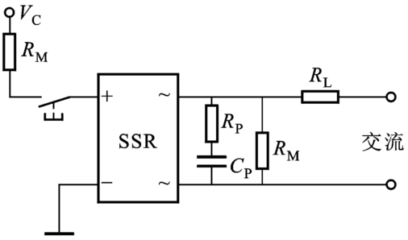
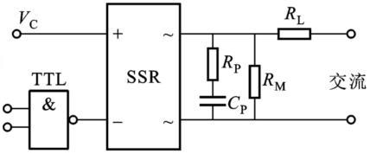
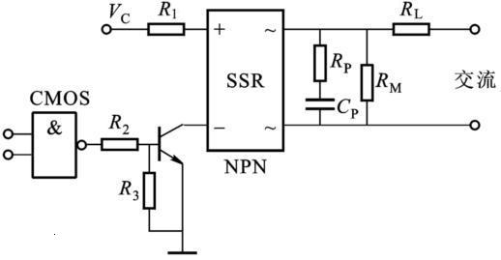
图13-20 触点控制
图13-21 TTL驱动SSR
图13-22 CMOS驱动SSR

Slide 62
2. 输出端驱动负载
（1）DC-SSR驱动大功率负载，见图13-23。
（2）DC-SSR驱动大功率高压负载，见图13-24。
（3）用SSR控制单相交流电动机正反转电路，见图13-25。
（4）用SSR控制三相系统负载，见图13-26。
（5）用SSR控制大功率交流电动机，见图13-27。
4. 固态继电器使用注意事项
（1）电子开关器件的通病是存在通态压降和断态漏电流。SSR的通态压降一般小于2V，断态漏电流通常为5~10 mA。因此使用中要考虑这两项参数，否则在控制小功率执行器时容易产生误动作。

Slide 63
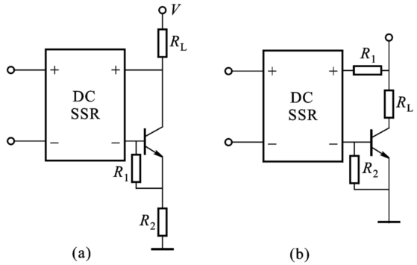
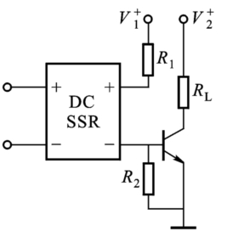
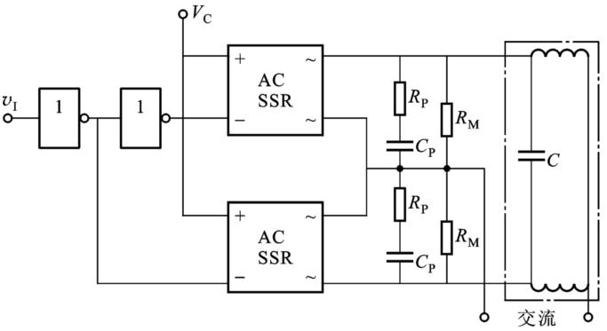
图13-23 DC-SSR驱动大功率负载
图13-24 DC-SSR驱动大功率高压负载
图13-25 SSR控制单向交流电机正反转电路

Slide 64
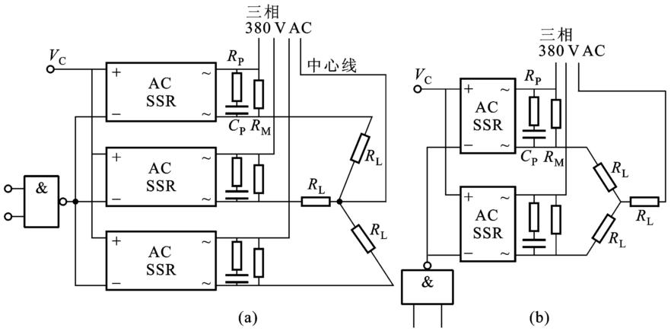
图13-26 用SSR控制三相系统负载

Slide 65
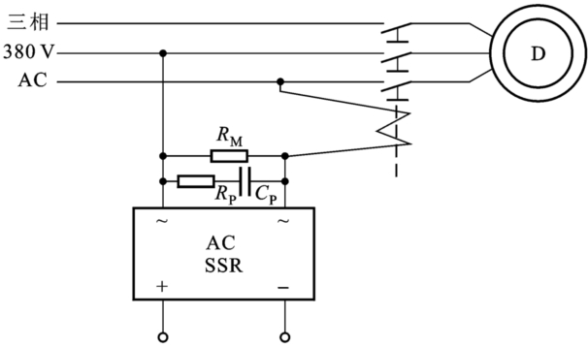
图13-27 用SSR控制大功率交流电动机

Slide 66
（2）固态继电器的电流容量负载能力随温度升高而下降，其使用的温度范围不太宽（-40~+80℃），所以当使用温度较高时，选用的SSR 必须留有一定的余量。
（3）固态继电器电压过载能力差，当负载为感性时，在SSR的输出端必须加接RM 压敏电阻，其电压的选择可以取电源电压有效值的1.6~1.9倍。
（4）应特别注意避免输出端负载短路会造成SSR损坏。对白炽灯、电炉等电阻类负载，要考虑其“冷阻”特性会造成接通瞬间的浪涌电流，有可能超过额定工作值，所以要对电流容量的选择留有余地。为防止故障引起过流，最简单的方法是采用快速熔断器，要求熔断器的电压不低于线路工作电压，其标称有效电流值应与固态继电器的额定电流值一致。

Slide 67
5. 常用的固态继电器
为了便于设计者选择固态继电器，表13-4和表13-5分别了列出部分常用的直流固态继电器和交流固态继电器参数。

Slide 68
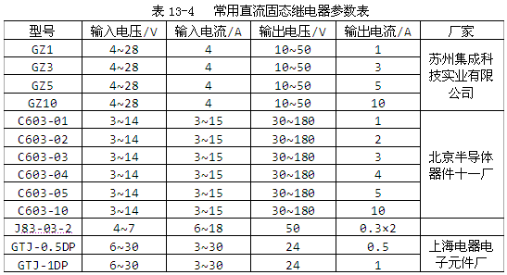

Slide 69
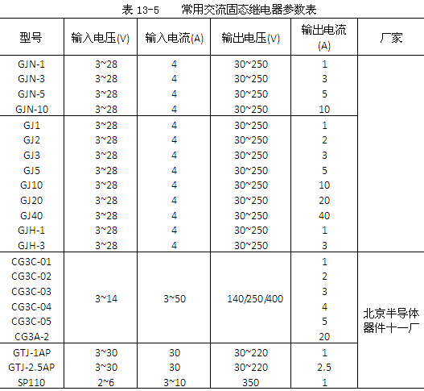

Slide 70
13.7 低压开关量信号输出技术
对低压情况下开关量控制输出，可采用晶体管、OC门或运放
等方式输出，如驱动低压电磁闸、指示灯、直流电机等，如图
13-28所示。
需注意的是，在使用OC门时，由于其为集电极开路输出，在
其输出为“高”电平状态时，实质只是一种高阻状态，必须外接上
拉电阻，此时的输出驱动电流主要由Vc提供，只能直流驱动并
且OC门的驱动电流一般不大，在几十mA量级。如果被驱动设备所需驱动电流较大，则可采用三极管输出方式，如图13-29所示。

Slide 71
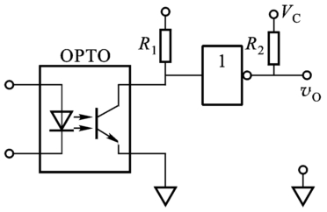
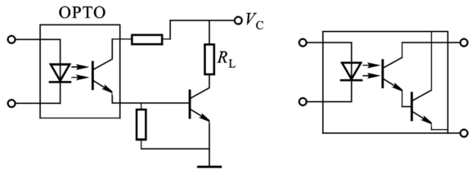
图13-28 低压开关量输出
图13-29 三极管输出驱动

